Slide 1

NFVIAAS
Анджаев Б.М.
ИТМО, К4111с
курс “Современные сетевые технологии в системах хранения данных”

Slide 2
Актуальность
Традиционные сети основаны на физическом оборудовании
Рост нагрузки требует гибкости и автоматизации
NFV — переход от “железа” к программным функциям
NFVIaaS делает инфраструктуру сетей доступной как услугу

Slide 3

Понятие NFVI
NFVI — инфраструктура для VNF:
Вычислительные ресурсы: CPU, RAM
Сетевые ресурсы: SDN, виртуальные свитчи
Хранилище данных
Управление через VIM

Slide 4
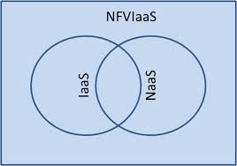
Что такое NFVIaaS
NFVIaaS — это предоставление виртуализированной сетевой инфраструктуры как облачного сервиса. Пользователь получает возможность развертывать виртуальные сетевые функции через API, управлять их жизненным циклом, а также объединять их в цепочки сервисов.

Slide 5
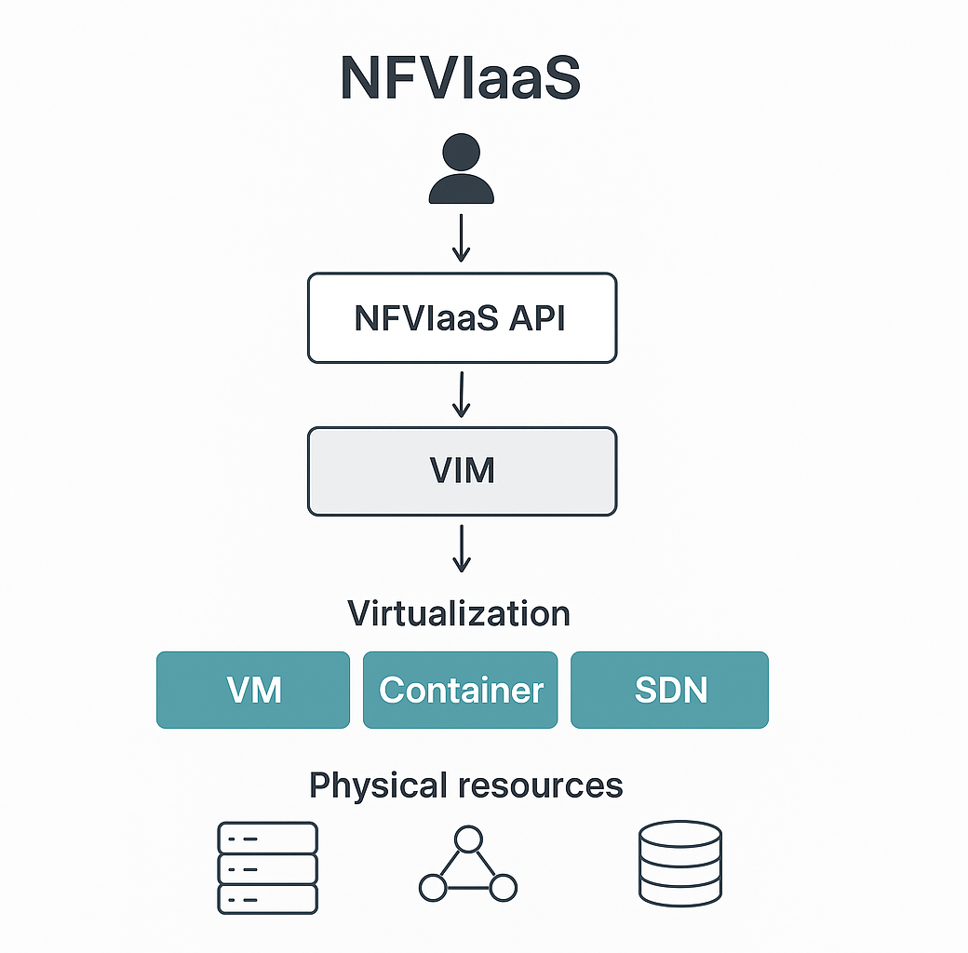
Архитектура NFVIaaS
Физические ресурсы: серверы, сеть, storage
Виртуализация: гипервизоры, контейнеры, SDN
VIM — управление ресурсами
NFVIaaS API — интерфейс пользователя

Slide 6

Основные компоненты
VIM — управление ресурсами
VNF — виртуальные функции
NS — цепочка
VNFsAPI — интерфейс взаимодействия
Инструменты мониторинга

Slide 7

VIM
VIM (Virtual Infrastructure Manager) управляет вычислительными, сетевыми и дисковыми ресурсами. Он отвечает за выделение и мониторинг виртуальных машин, контейнеров и хранилищ. Data Storage обеспечивает постоянное хранение образов VNF, журналов и пользовательских данных. Связь между VIM и Storage реализуется через API и драйверы, поддерживающие блочные и объектные хранилища.

Slide 8
Хранилища данных в NFVIAAS
Хранилища данных обеспечивают сохранность и доступность виртуальных функций и сервисов.
Используются два из трёх основных типов:
Блочное (Block Storage) — для дисков виртуальных машин и контейнеров.
Объектное (Object Storage) — для хранения образов, журналов и резервных копий (Swift / S3).
Выбор типа хранилища зависит от производительности и характера нагрузки.

Slide 9
Отказоустойчивость хранилищ
Для обеспечения высокой доступности данных в NFVIaaS применяются:
Репликация — автоматическое копирование данных между узлами для предотвращения потери информации.
Снимки (Snapshots) — точечные копии состояния хранилища, позволяющие быстро восстановить систему после сбоев.
RAID-массивы и кластеризация — повышают устойчивость к отказам оборудования.
Комбинация этих технологий обеспечивает непрерывность сервисов даже при сбоях серверов или сети.

Slide 10
Принципы работы
Принципы работы NFVIaaS включают самообслуживание через API, что позволяет пользователю самостоятельно создавать, контролировать и удалять виртуальные сетевые функции. Система автоматически выделяет необходимые ресурсы, следит за состоянием VNFs и обеспечивает их динамическое масштабирование в зависимости от нагрузки. Кроме того, NFVIaaS интегрируется с системами оркестрации MANO для управления жизненным циклом сетевых сервисов и обеспечения их согласованной работы.

Slide 11


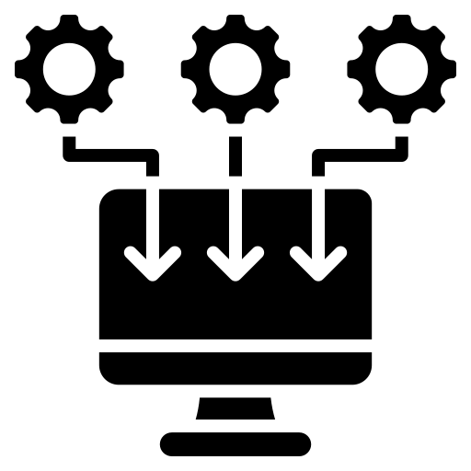

Преимущества
Быстрое развертывание
Масштабируемость
Снижение затрат
Автоматизация и централизованность

Slide 12



Open Source решения

Slide 13
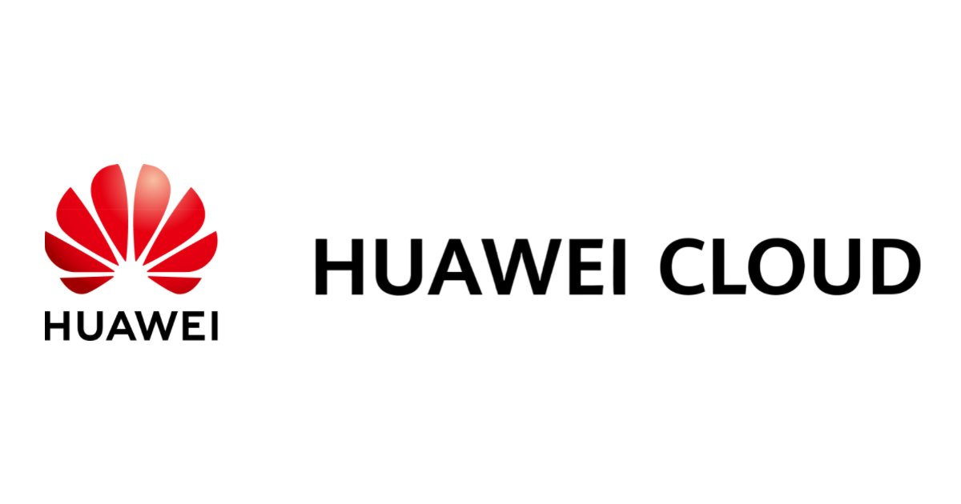
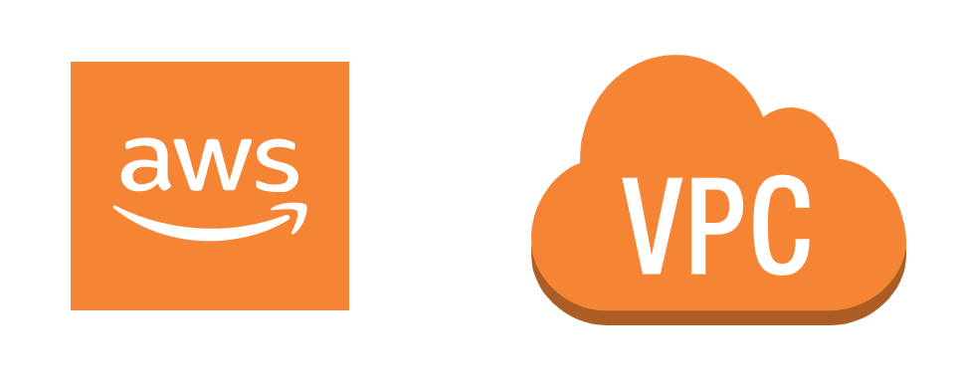
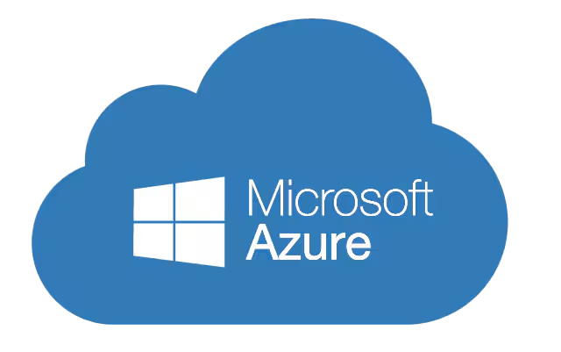
Коммерческие продукты NFVIaaS

Slide 14
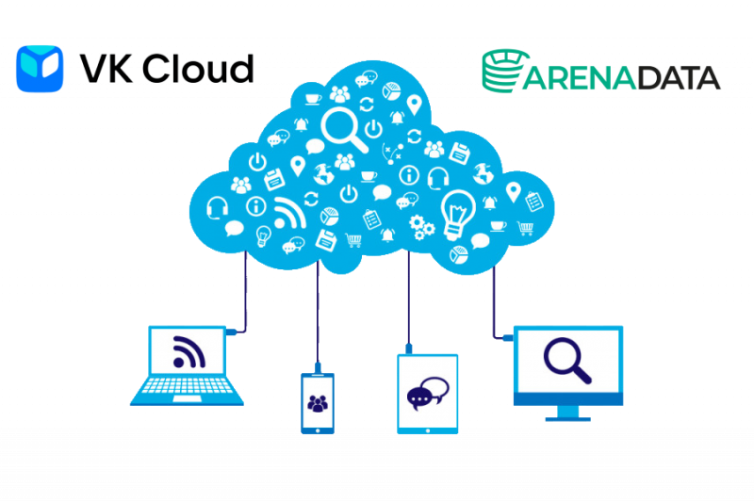
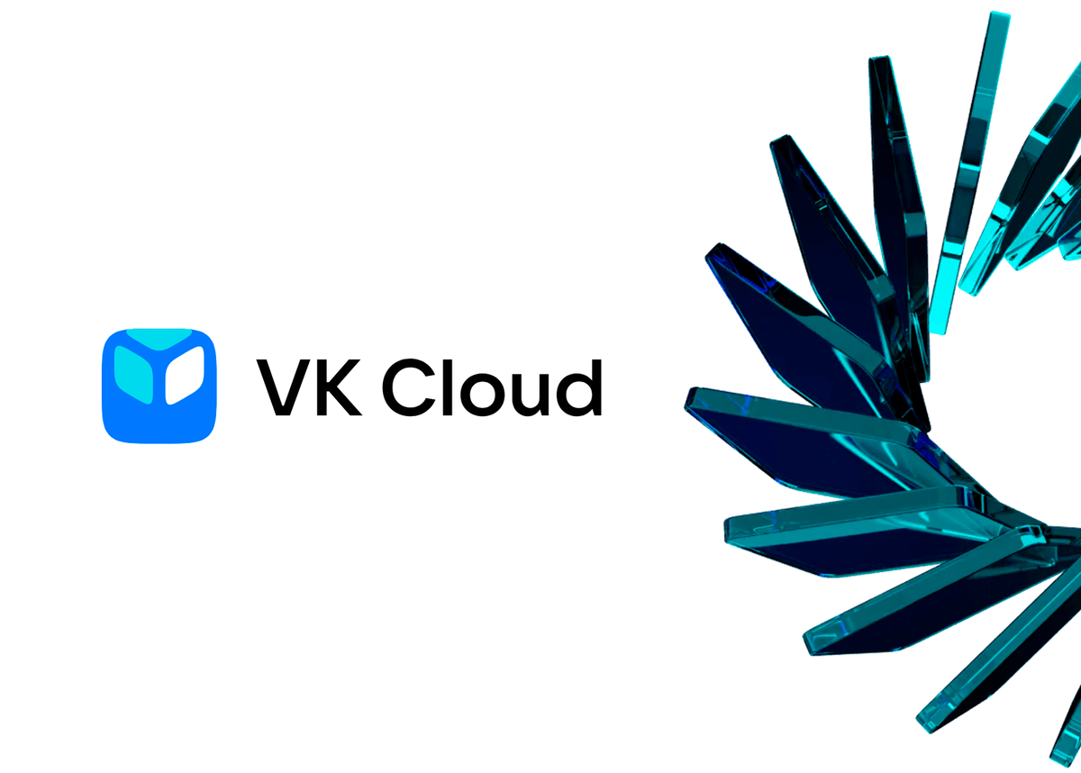
VK Cloud

Slide 15
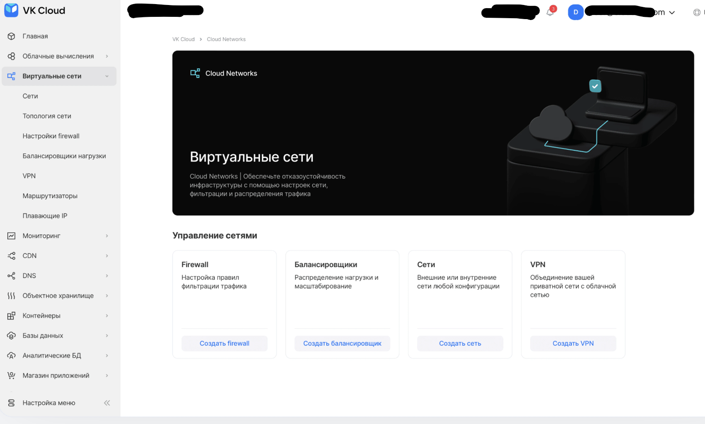
VK Cloud

Slide 16

Спасибо за внимание!

